Slide 1
과제명, 추진배경, 현황 및 개선 기획(계획), 목표

Slide 3
프로젝트 명
팀 이름
팀원 명 / 팀원 명 / 팀원 명
팀원 명 / 팀원 명 / 팀원 명

Slide 4
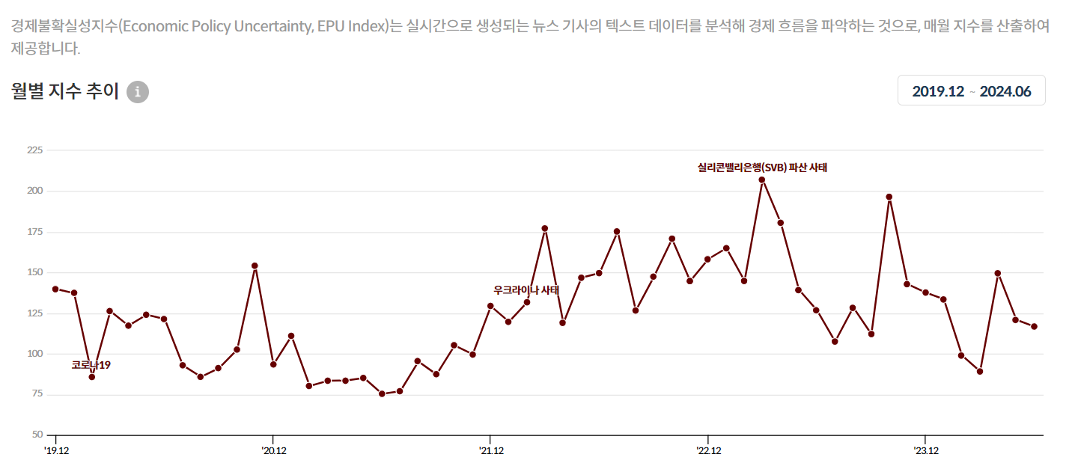
추진 배경
프로젝트를 수행하는 목적과 타당성을 작성
교재에 나와있는 비즈니스 상황을 참고하여 작성
프로젝트를 수행하는 목적과 필요성을 강조
○ ~~~~~~~~~~ 헤드라인
그래프, 그림, 도형, 표,설명자료
그래프, 그림, 도형, 표,설명자료

Slide 5
현상 파악
현상파악 제시 이후 방안의 필요성 추가 제시 (연관지어서)
해결해야 할 현상과 문제를 기술
○ ~~~~~~~~~~ 헤드라인
그래프, 그림, 도형, 표,설명자료
그래프, 그림, 도형, 표,설명자료
과제 수행 목표를 기술
○ 과제 수행 목표
측정지표 (KPI) | 가중치 | 현수준 | 목표수준
 |  |  | ’24년 | ’25년 | ’26년
연체율의 정의 필요 (ex . 시점(최근 1년간~)

Slide 6
데이터 수집
주어진 데이터에 대한 품질특성을 확인하고 정제내용 및 파생변수 생성 내용을 작성
○ OO항목의 경우 쌍봉형의 독특한 데이터 형태를 보이고 있으며 ~~~~
그래프, 그림, 도형, 표,설명자료
그래프, 그림, 도형, 표,설명자료
항목명 | 의미 | 유형 | 이상치(건) | 결측치 (건) | 확인결과 | 정제방안

Slide 7
데이터 분석 계획
수집된 데이터를 활용하여 분석에 필요한 분석기법과 분석을 통하여 확인하고자 하는 내용을 작성
목적 | 분석방법 | 주요 내용 | 비고
 | … | …

Slide 8
데이터 분석 결과
데이터 분석 결과 및 이를 통하여 얻을 수 있는 Insight 작성
○ ~~~~~~~
그래프, 그림
그래프, 그림

Slide 9
개선안 도출
분석결과를 통하여 도출된 Insight를 활용하여 개선안 도출 및 구체화 내용 작성
○ ~~~~~~~~~~ 헤드라인 16 pt
그래프, 그림, 도형, 표,설명자료
그래프, 그림, 도형, 표,설명자료

